Slide 1
Глава Мичуринского сельского поселения
О развитии территориального общественного самоуправления в Мичуринском сельском поселении Хабаровского муниципального района
Шадрин
Александр Павлович

Slide 2
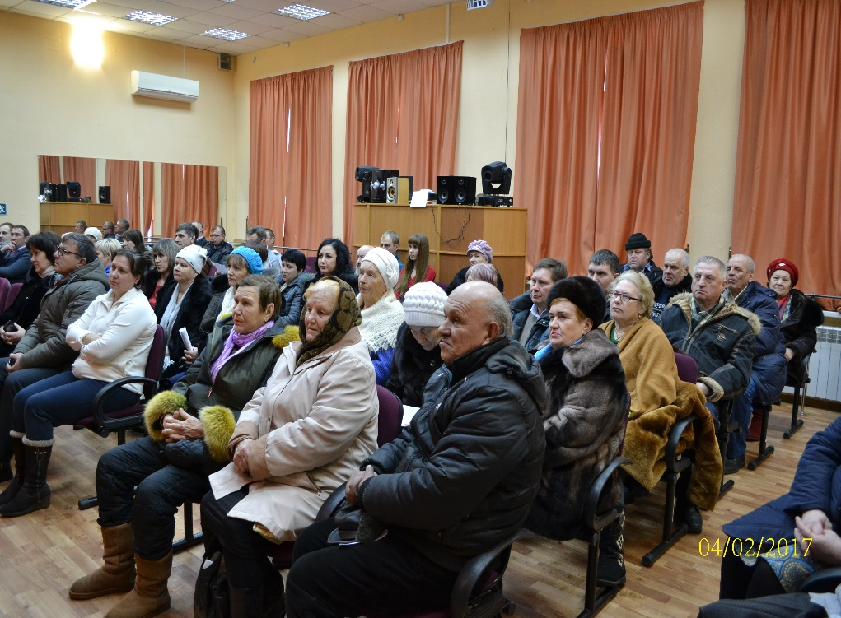
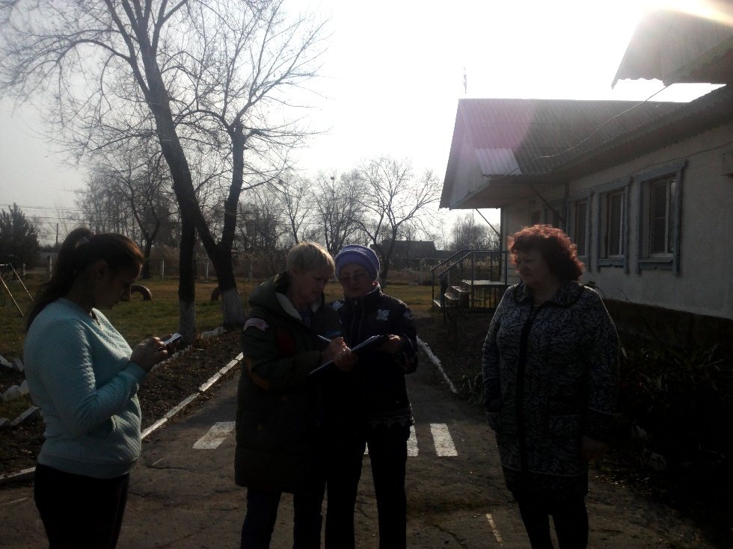
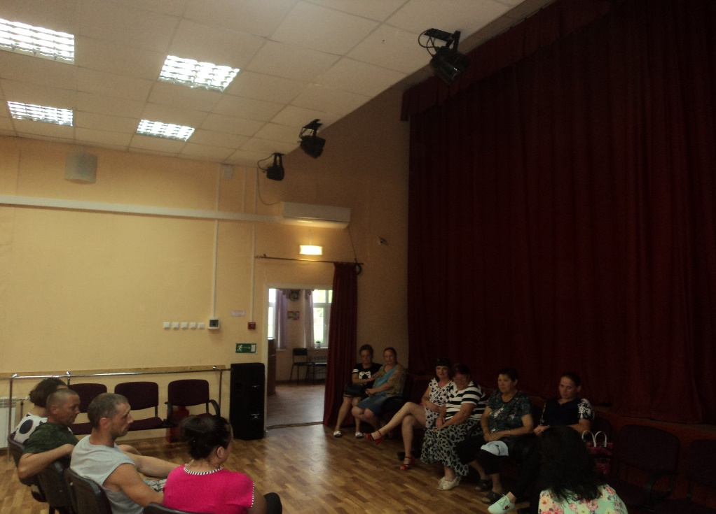

Slide 3
На территории Мичуринского сельского поселения организовано
четыре ТОС
ТОС «Радуга»
с. Федоровка
В границах ТОС проживает 610 человек
ТОС «Команда»
с. Виноградовка
в границах ТОС проживает 418 человек
ТОС «Содружество»
с. Виноградовка
в границах ТОС проживает 420 человек.
ТОС «Перспективный» с. Мичуринское
в границах ТОС проживает 357 человек

Slide 4
По итогам краевого конкурса предоставлены гранты по 6 проектам:
Проект «Пешеходный мост» - реконструкция пешеходного моста, ТОС «Перспективный».
Проект «Счастливое детство» - строительство детской игровой площадки по ул. Набережная с. Мичуринское, ТОС «Перспективный»
Проект «Чистая улица» - строительство контейнерной площадки и установка мусорных баков ул. Набережная с. Мичуринское ТОС «Перспективный»
Проект «Сельская дорога» - ремонт дороги по ул. Зелёная с. Виноградовка ТОС «Содружество»
Проект «Улыбка» ТОС «Радуга» - строительство детской игровой площадки ул. Зелёная с. Федоровка
Проект «Наша мечта» - строительство детской игровой площадки по ул. Мира с. Виноградовка, ТОС «Команда»

Slide 5
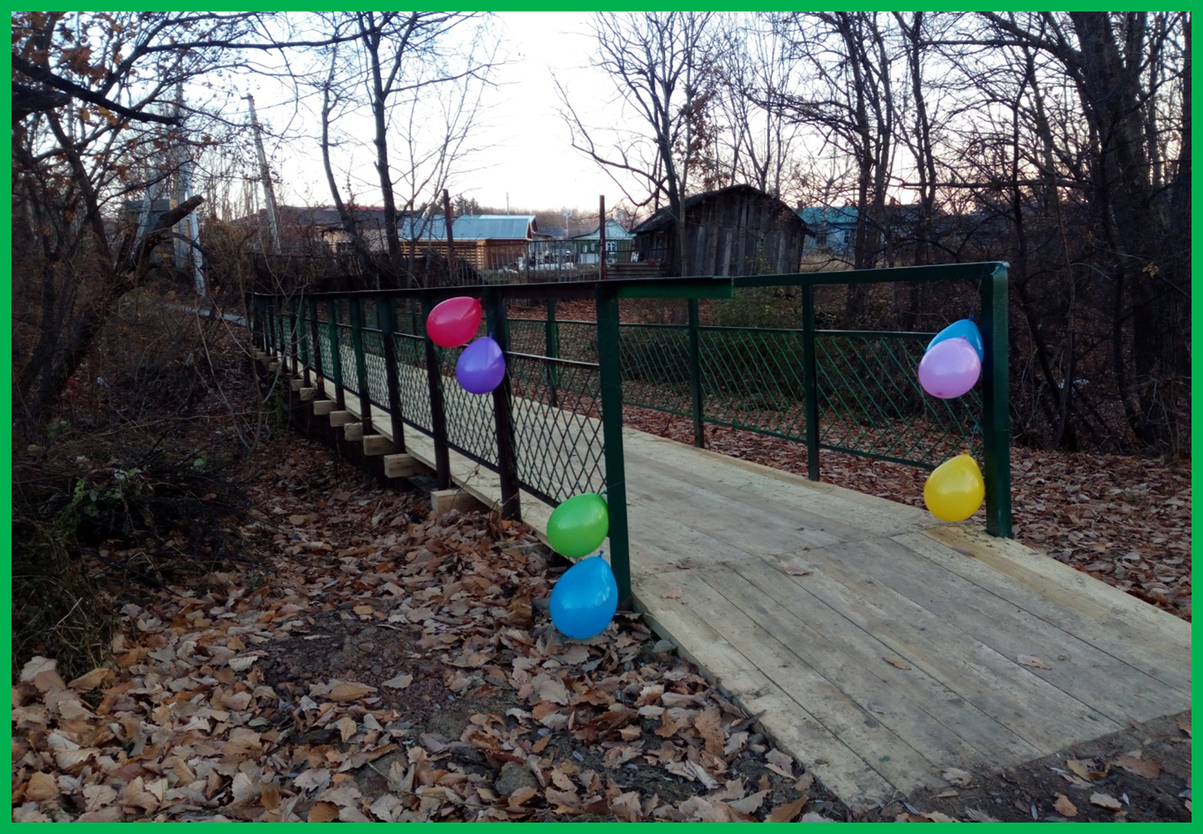
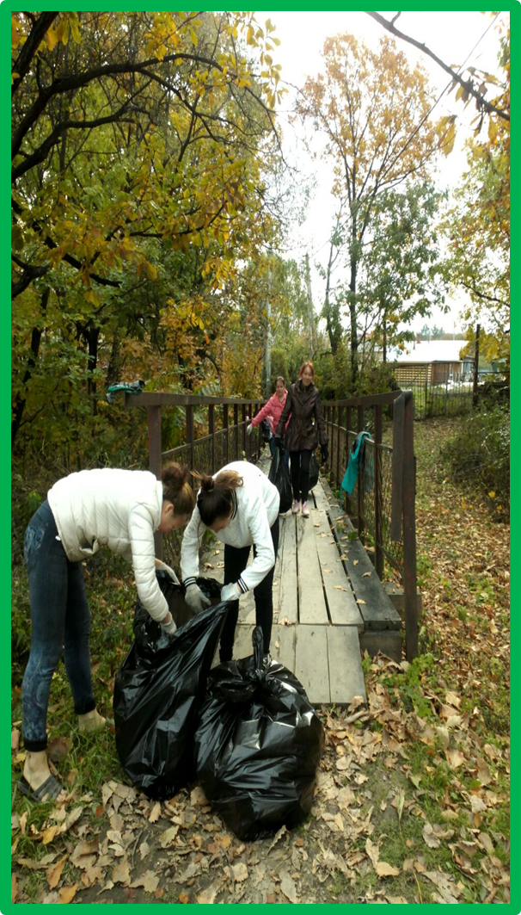
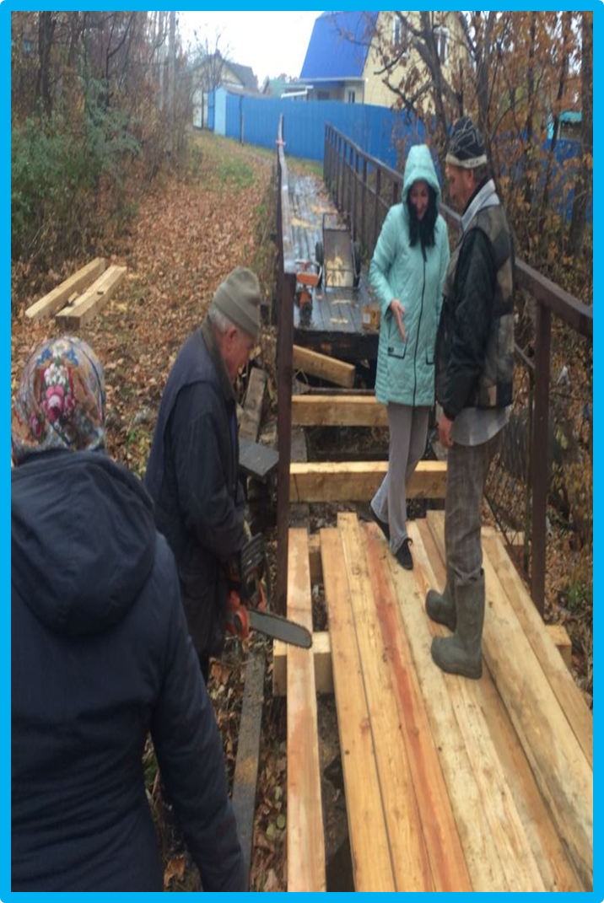
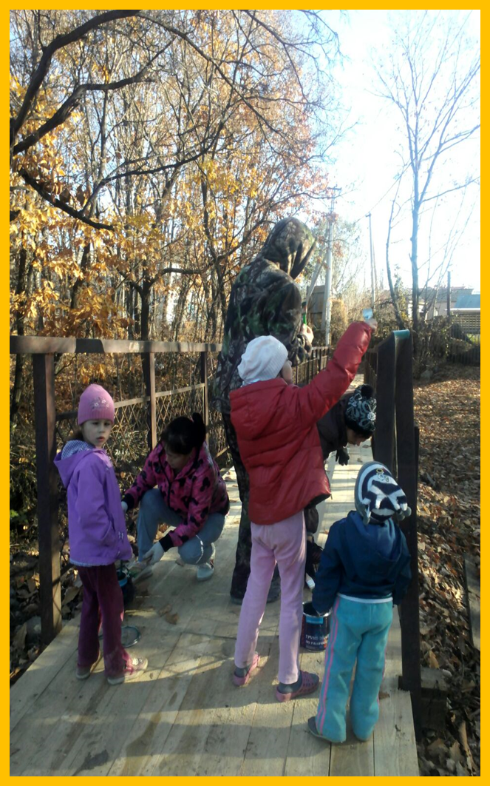
Проект «Пешеходный мост» - реконструкция пешеходного моста, ТОС «Перспективный»
Привлечено к реализации проекта 34 гражданина.
Общая стоимость проекта составила: 84775
-средства краевого бюджета: 40640,00

Slide 6
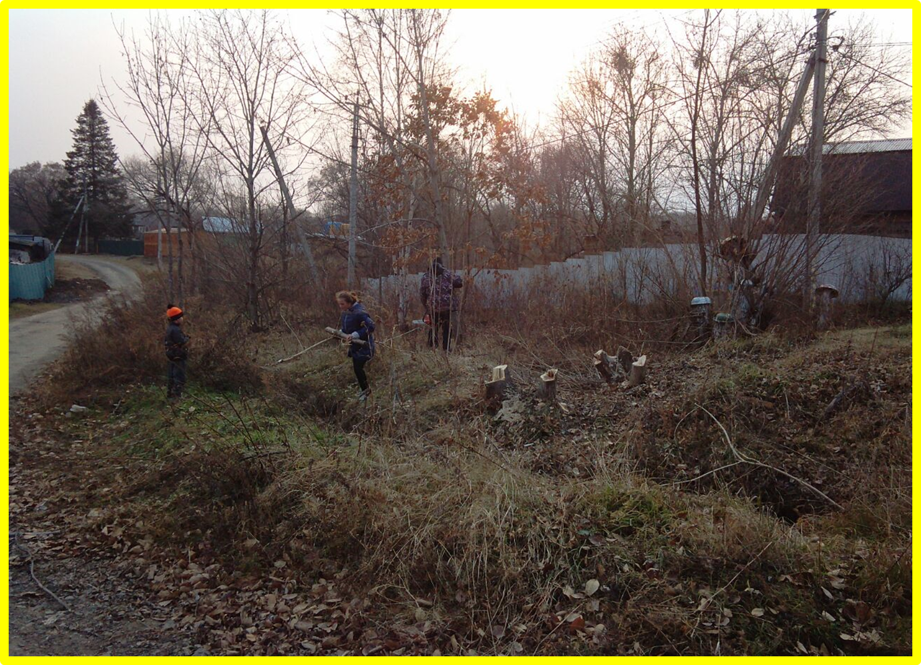
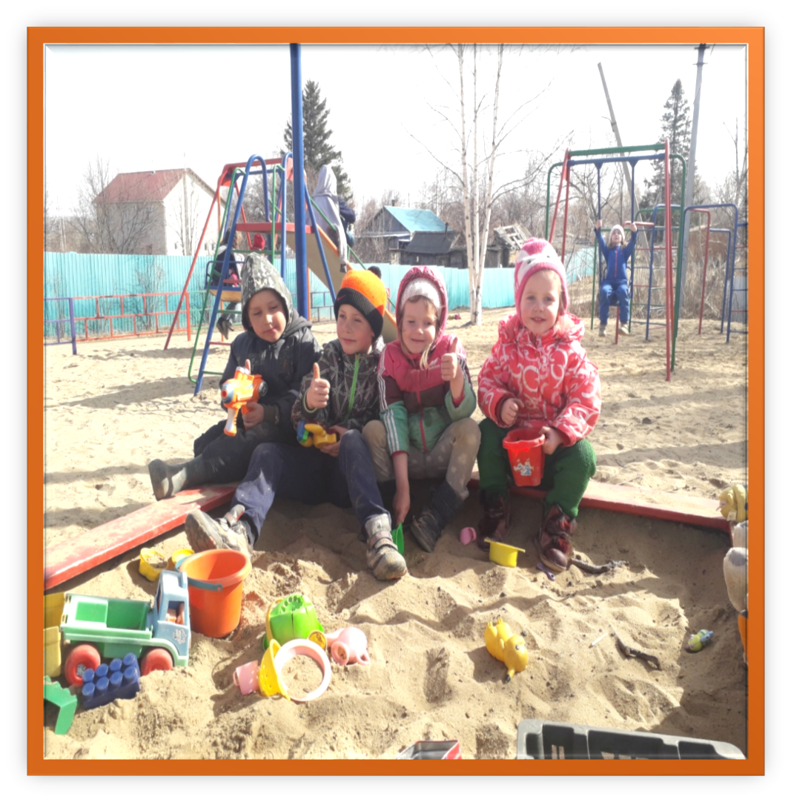
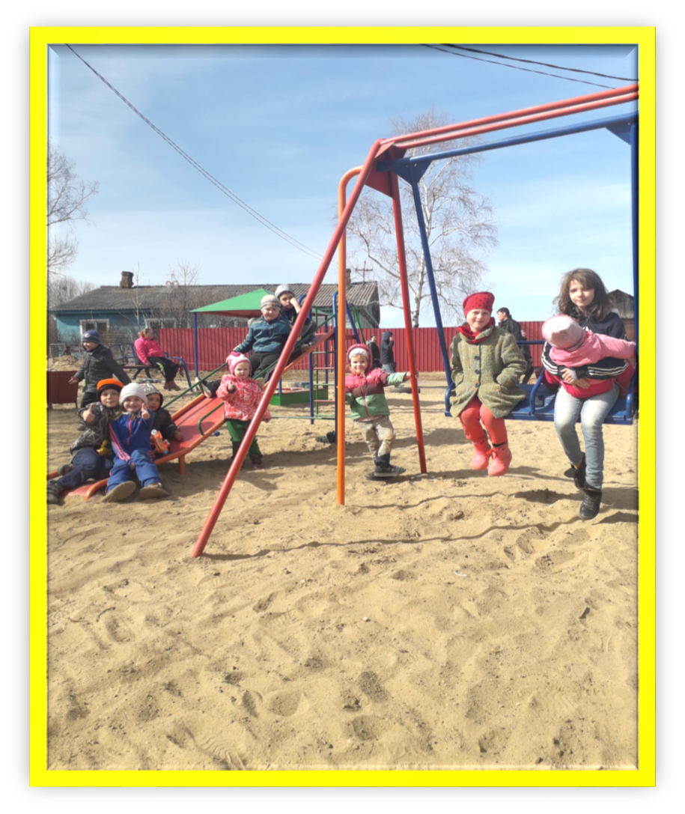
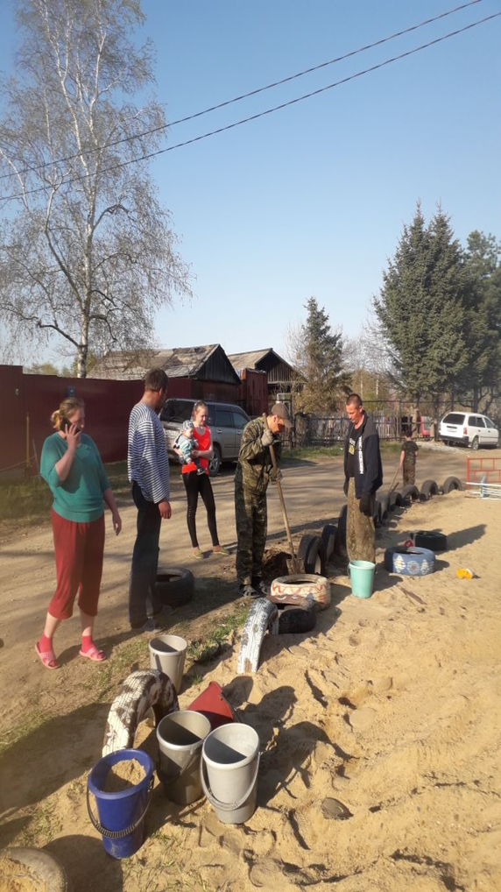
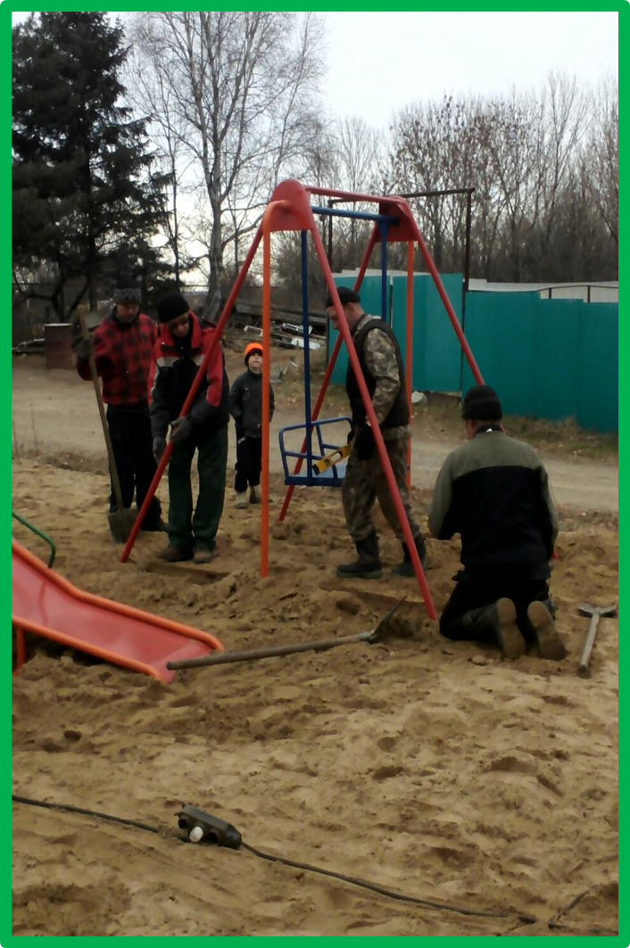
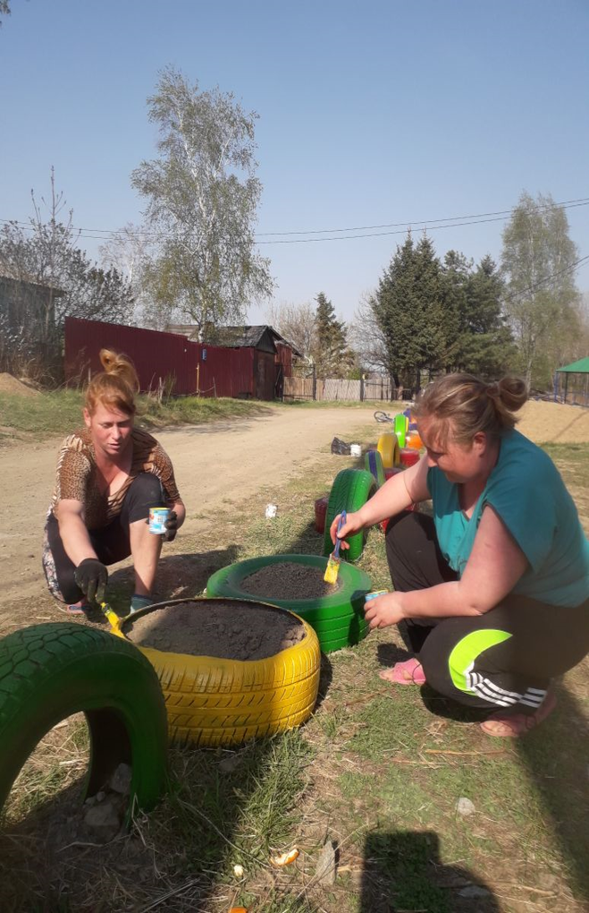
Проект «Счастливое детство» - строительство детской игровой площадки по ул. Набережная с. Мичуринское, ТОС «Перспективный»
Общая стоимость проекта составила: 302230
-средства краевого бюджета: 198130,00

Slide 7
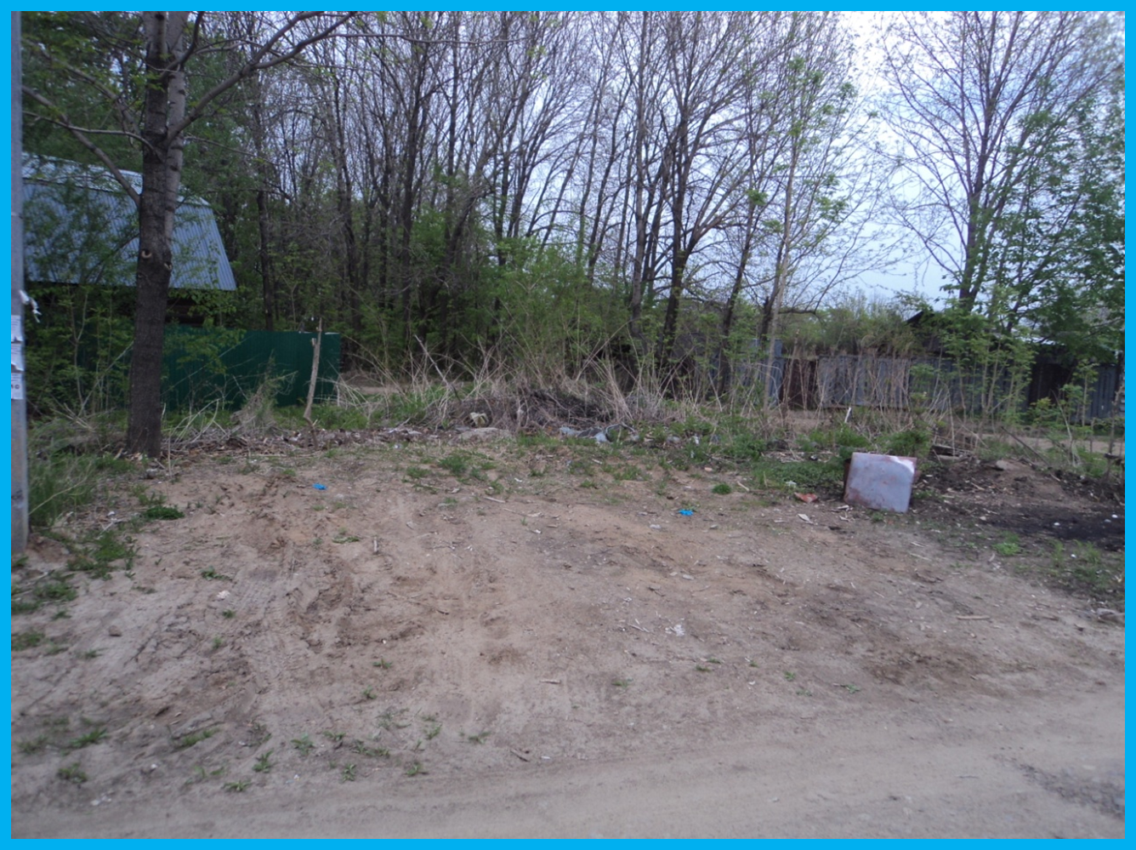
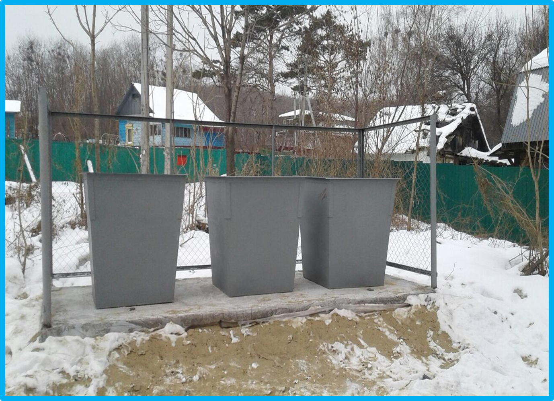
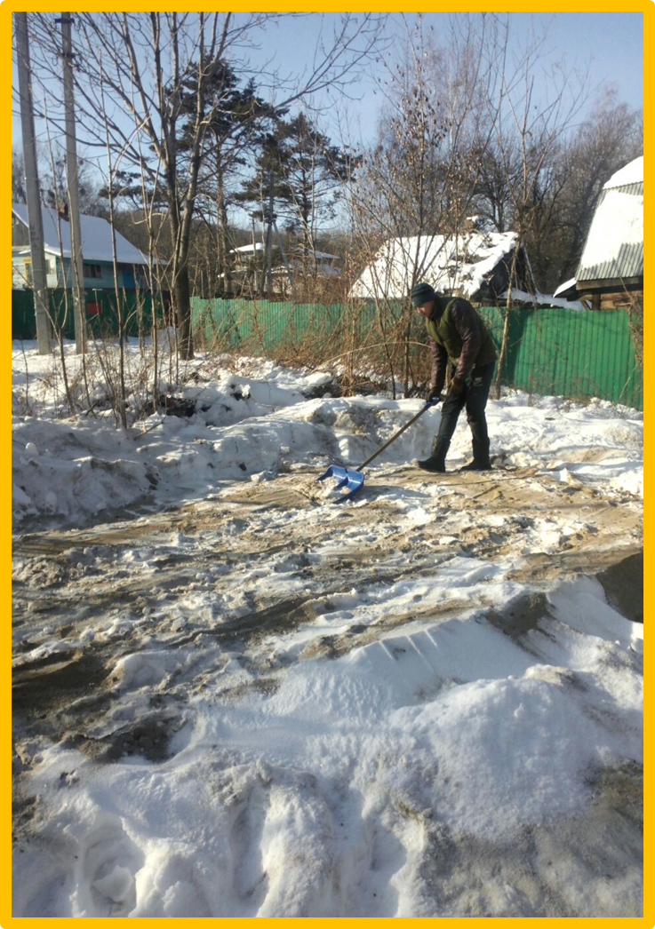
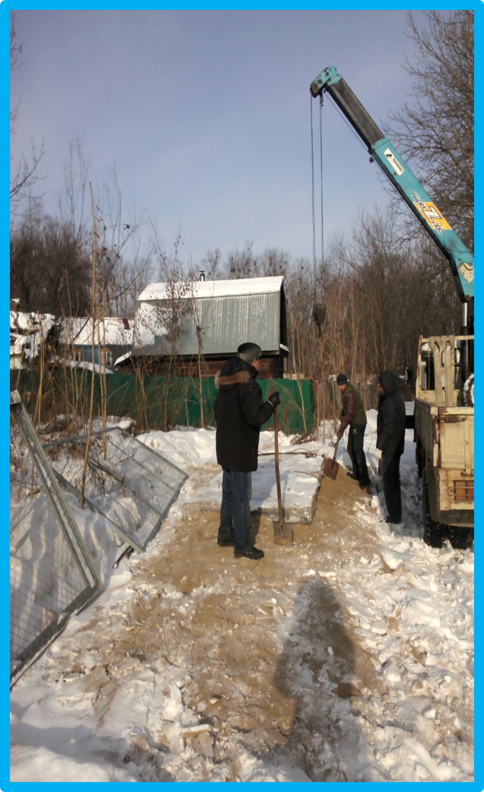
Проект «Чистая улица» - строительство контейнерной площадки и установка мусорных баков ул. Набережная с. Мичуринское ТОС «Перспективный»
Общая стоимость проекта составила: 71 000
-средства краевого бюджета: 55200,00
- внебюджетные источники финансирования проекта: 15800,00

Slide 8
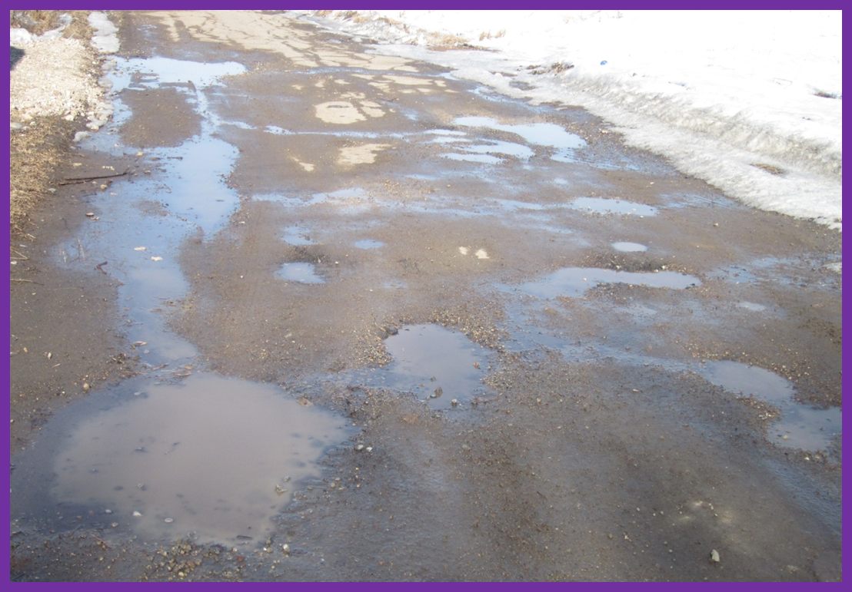
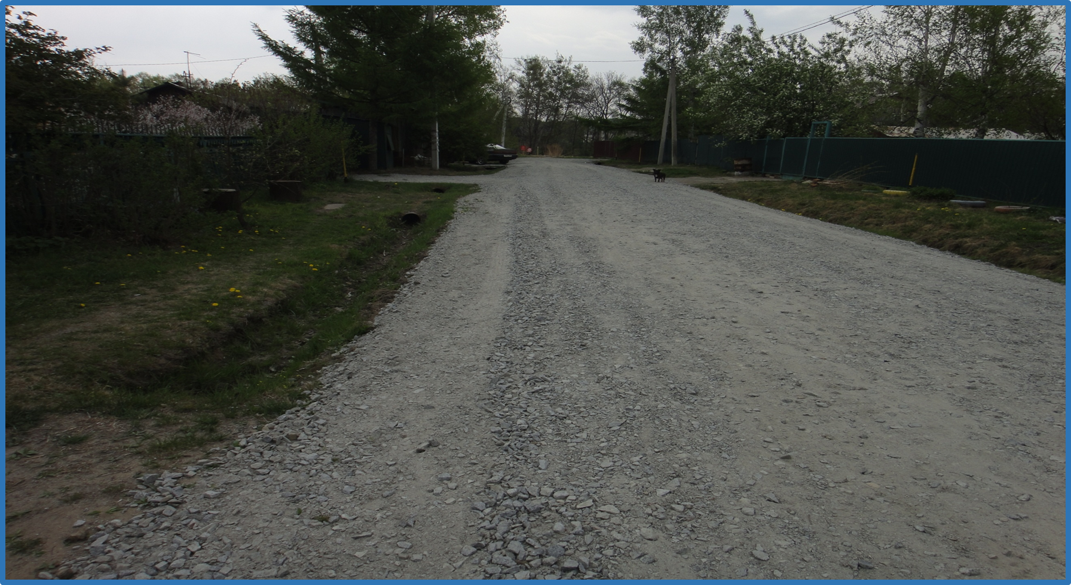
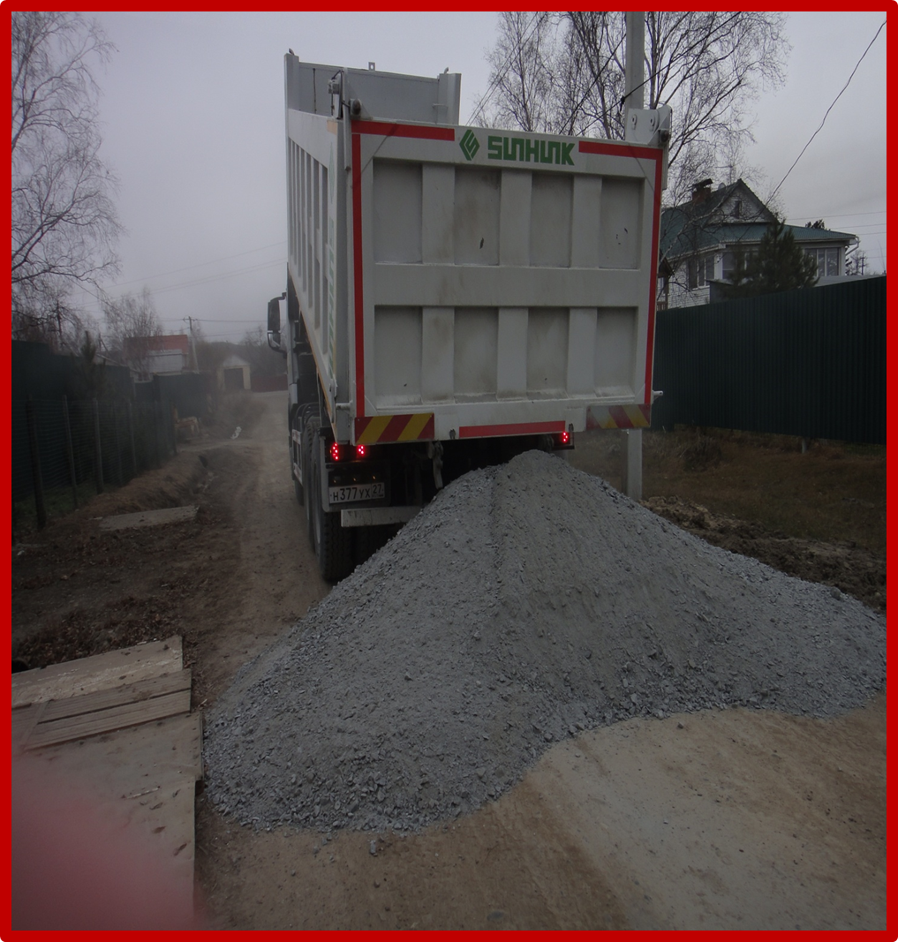
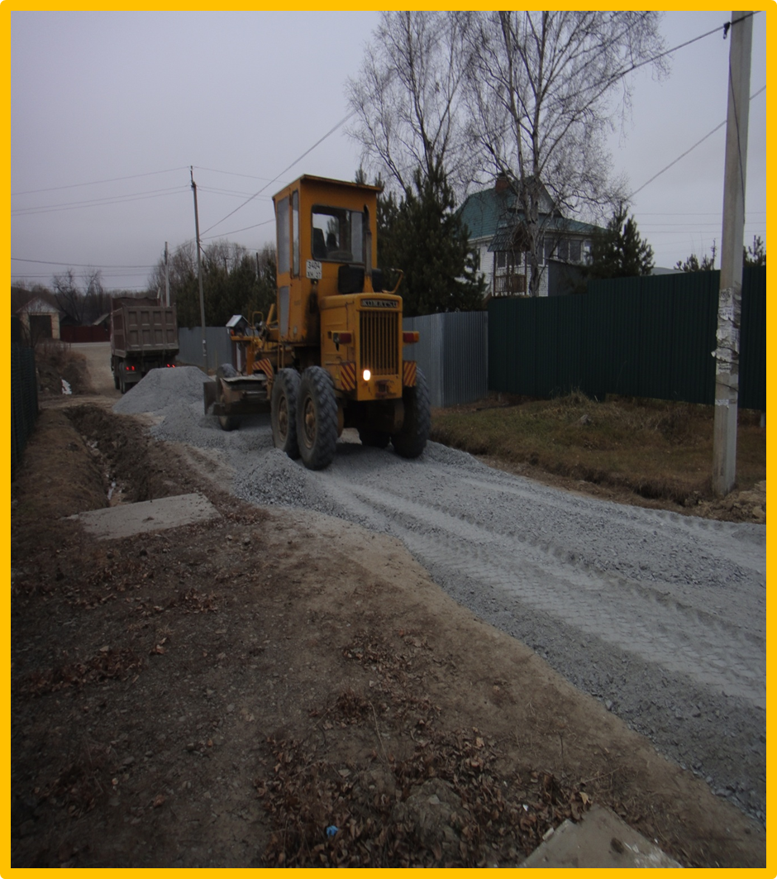
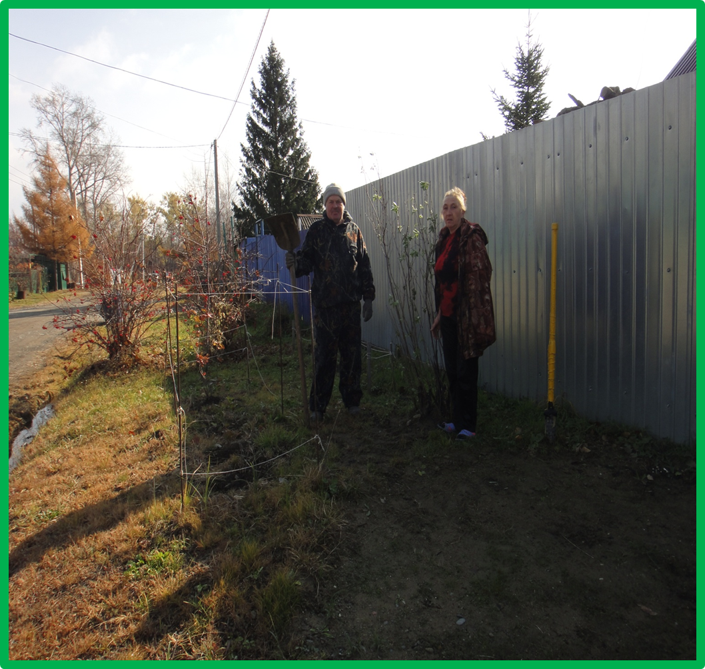
Проект «Сельская дорога» - ремонт дороги по ул. Зелёная с. Виноградовка ТОС «Содружество»
Общая стоимость проекта составила: 432160
-средства краевого бюджета: 246000,00
-средства бюджета Мичуринского СП: 18000,00
- внебюджетные источники финансирования проекта: 168160,00

Slide 9
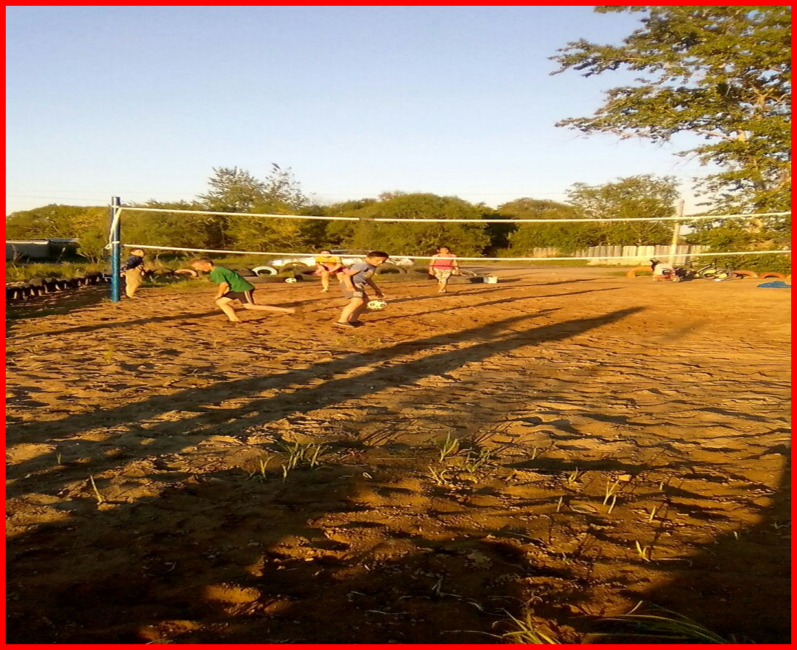
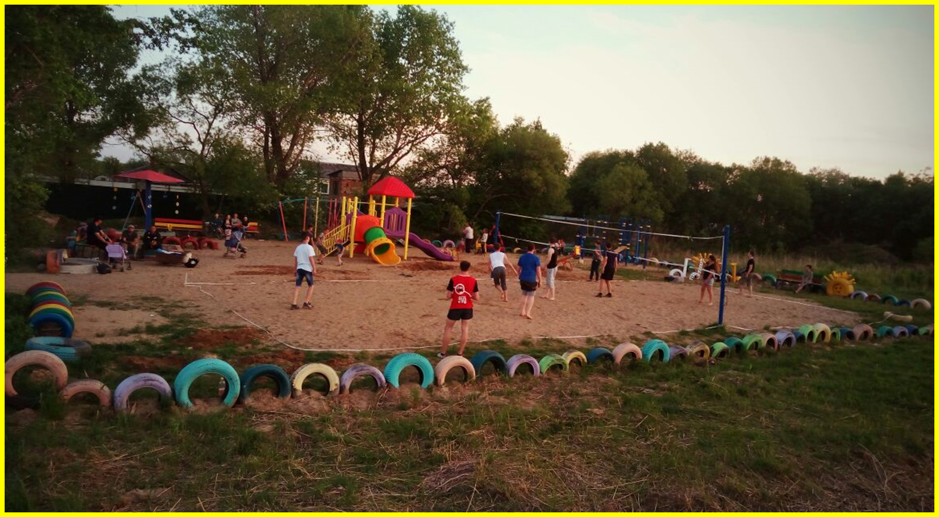
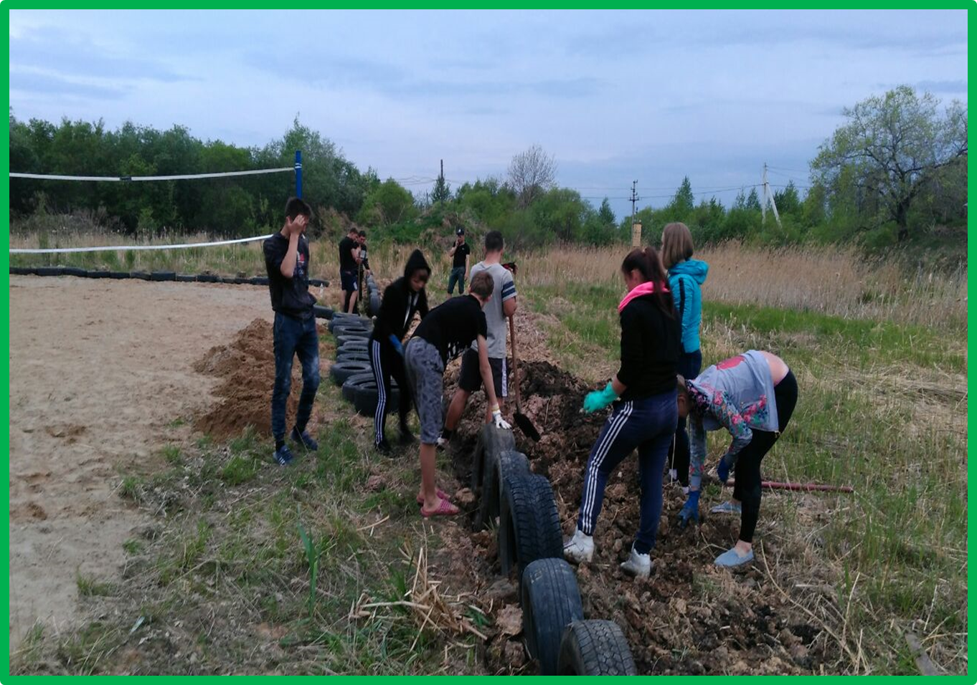
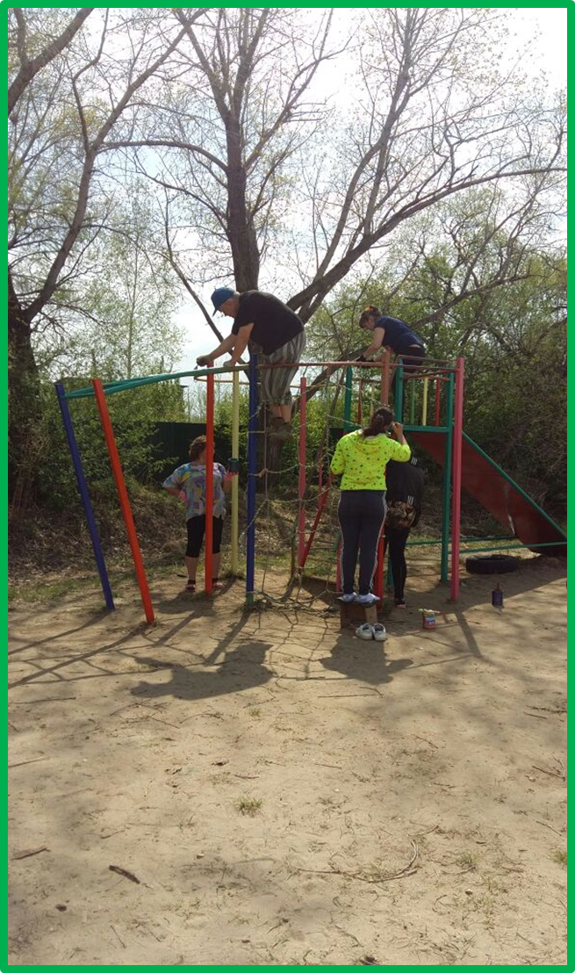
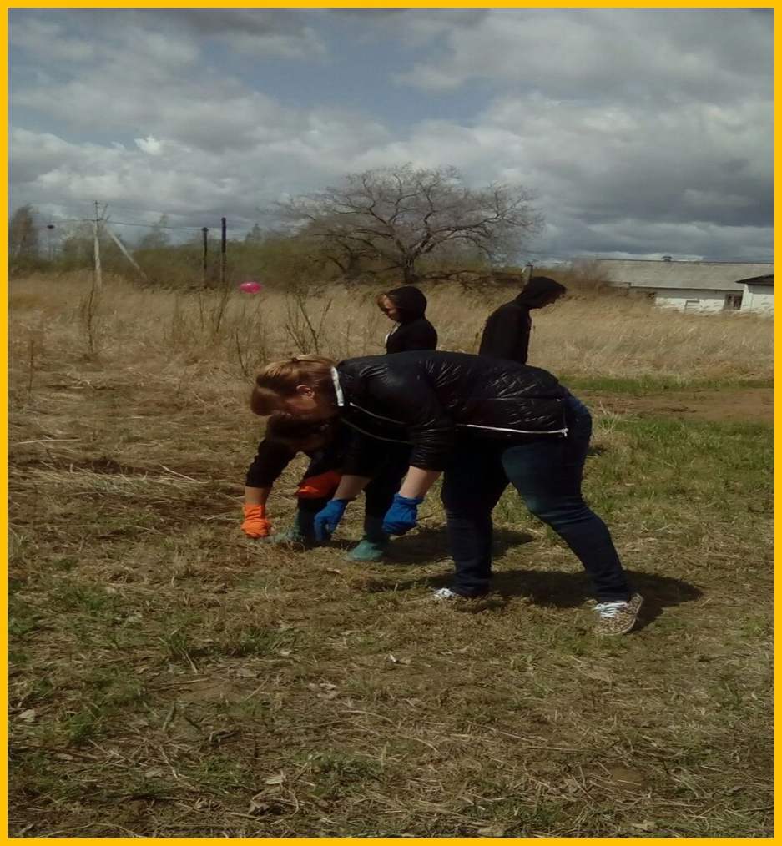
Проект «Улыбка» ТОС «Радуга» - строительство детской игровой площадки ул. Зелёная с. Федоровка
Общая стоимость проекта составила: 584304
-средства краевого бюджета: 400223,00
- внебюджетные источники финансирования проекта: 184081,00

Slide 10
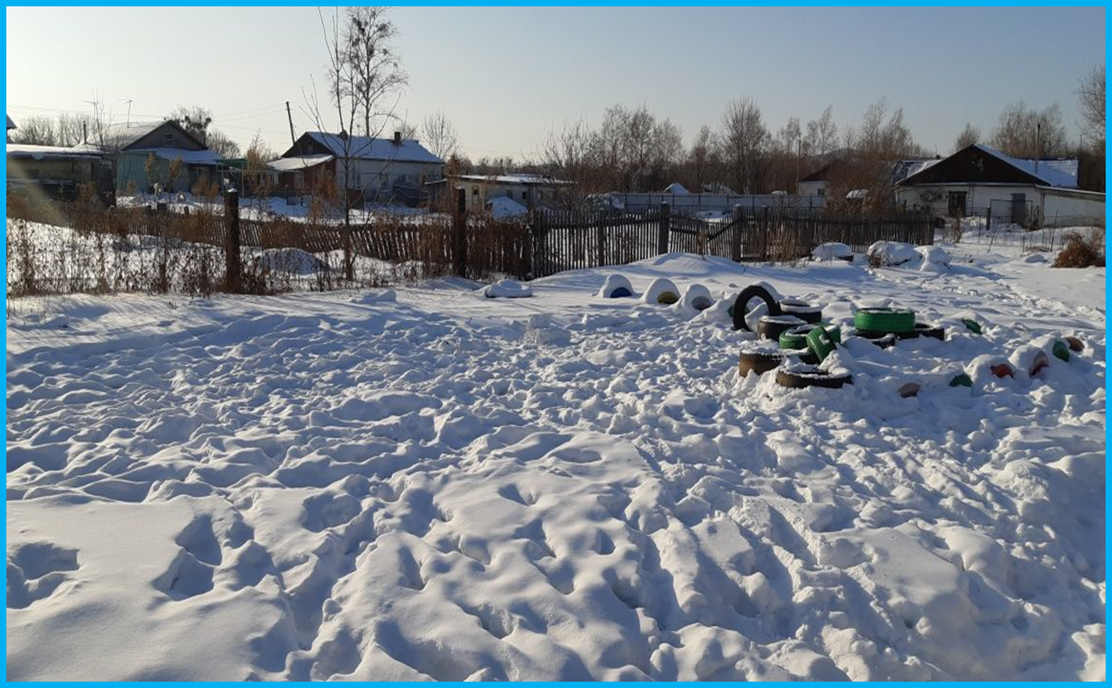
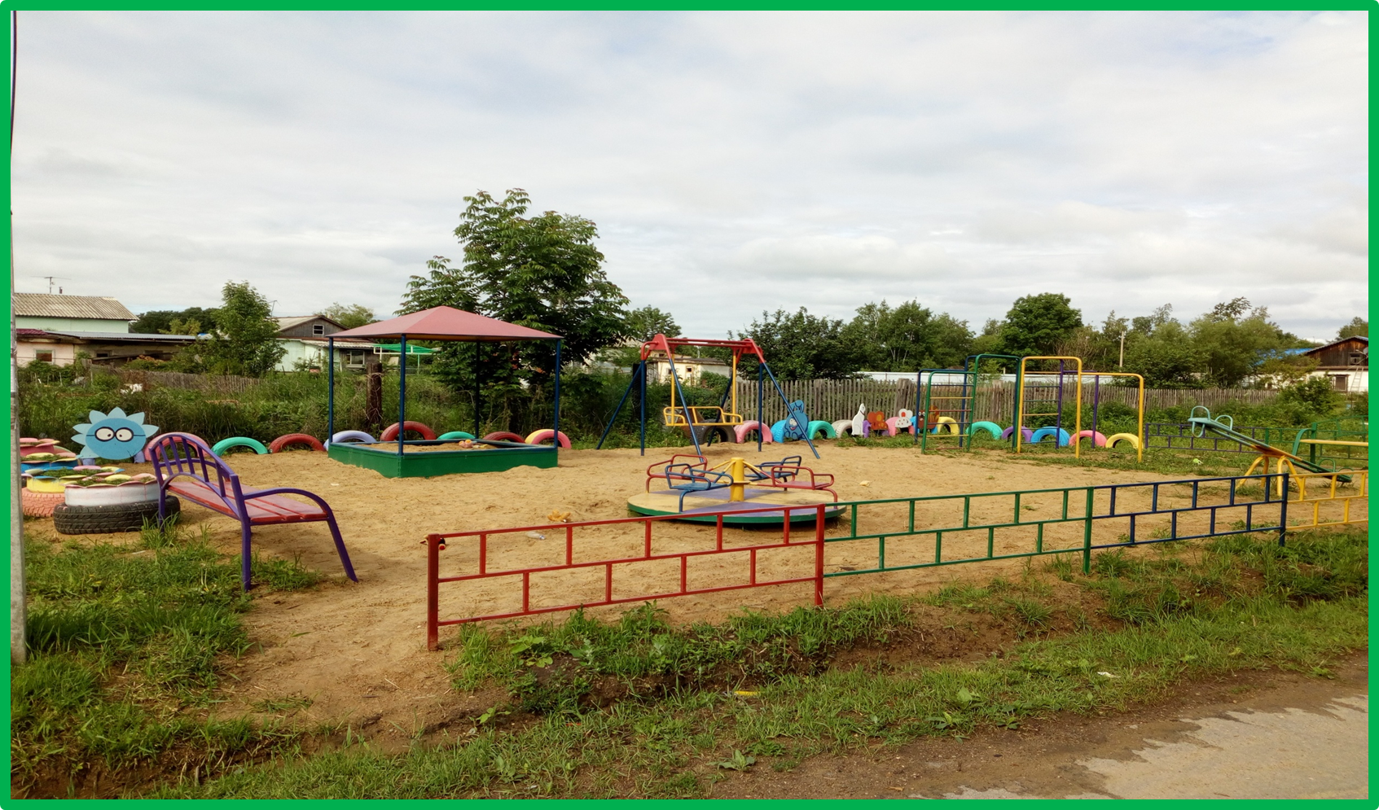
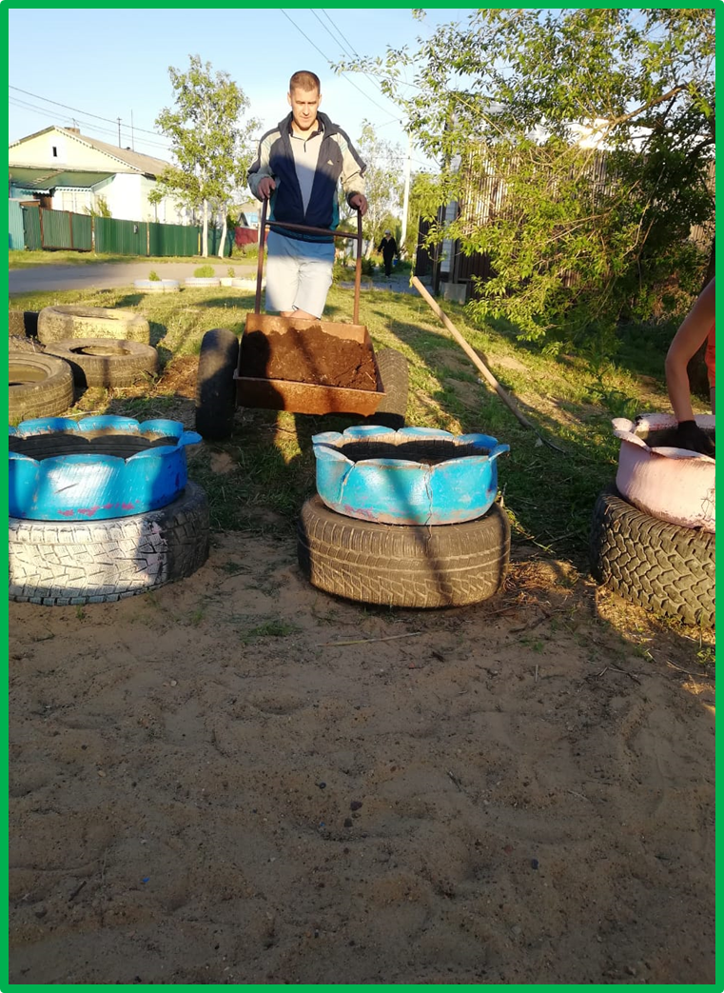
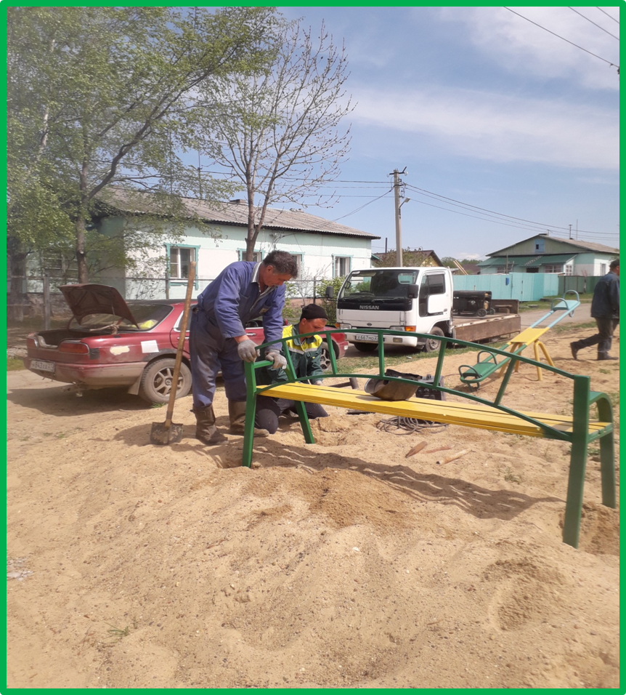
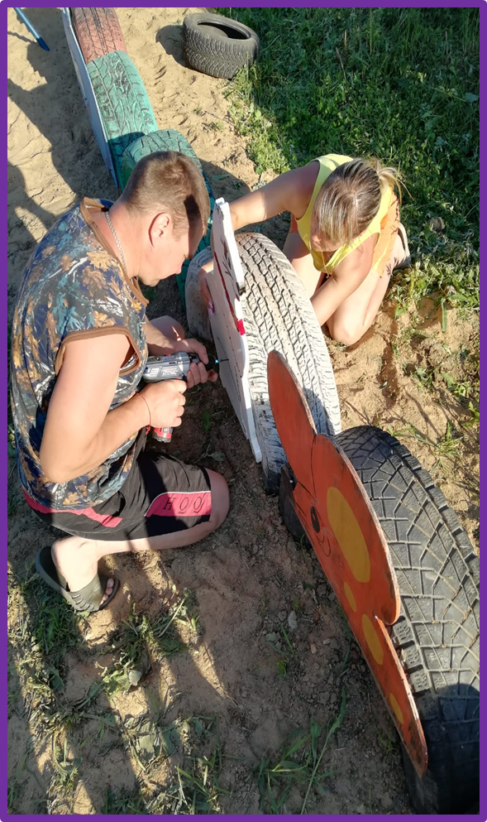
Проект «Наша мечта» - строительство детской игровой площадки по ул. Мира с. Виноградовка, ТОС «Команда» Общая стоимость проекта составила: 226830
-средства краевого бюджета: 166180,00
-средства бюджета Мичуринского СП: 18900,00
- внебюджетные источники финансирования проекта: 41750,00

Slide 11
программа «Содействие развитию социально ориентированных некоммерческих организаций и территориального общественного самоуправления в Мичуринском сельском поселении на 2017-2018 годы»
софинансирование проектов ТОС в грантовской деятельности
проведение семинаров, круглых столов и информационных встреч
оказание информационно-консультативной поддержки по созданию ТОС на территории Мичуринского сельского поселения.
Издание буклетов о деятельности ТОС Мичуринского сельского поселения

Slide 12
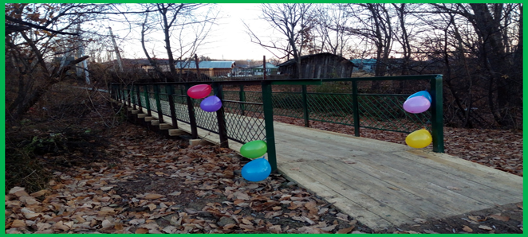
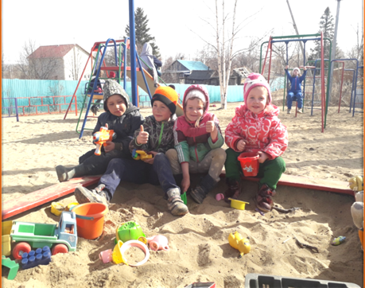
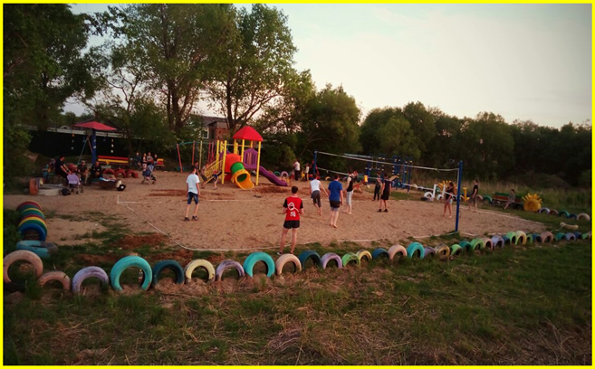
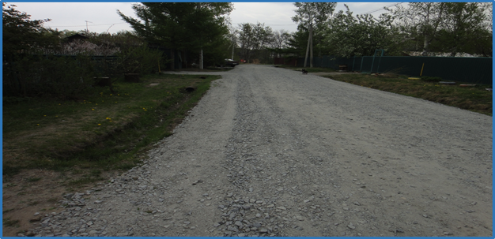
Привлекаемые денежные средства
Средства краевого бюджета | Средства бюджета Мичуринского СП | Внебюджетные источники финансирования проекта
1 106 373 | 36 900 | 558 026

Slide 13
Глава Мичуринского сельского поселения
О развитии территориального общественного самоуправления в Мичуринском сельском поселении
Шадрин
Александр Павлович

